Slide 1

Practica 6
Integrantes:
Hernandez Hernadez Wendi (líder)
Martinez Pereyra Jesus Emanuel
Calderon Emeterio Angela
Torres Hernadez Diego
Lopez Sanchez Omar

Slide 2
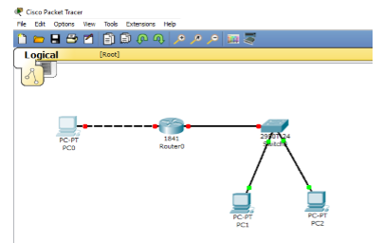
CONFIGURAR LA INTERFACES DEL RUTER CISCO

Slide 3

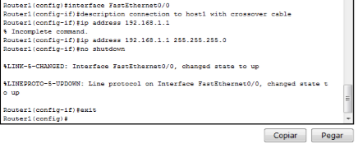
CONFIGURA LA INTERFAZ Fa0/0 DEL RUTER
Escriba una breve dirección de la conexión del Router 1:
Fa0/0 ->
Conexión al Host1 con cable de conexión cruzada.
Aplique la descripción de la interfaz del Router con el comando de configuración de la interfaz, description:
Router1(config)#interface fa0/0
Router1(config-if)#description Connection to Host1 with crossover cable
Router1(config-if)#ip address configuration mask
Router1(config-if)#no shutdown
Router1(config-if)#end
Router1#
Busque la interfaz para que se active:
*Mar 24 19:58:59.602: %LINEPROTO-5-UPDOWN: Protocolo de línea en la interfaz
FasthEthernet0/0, estado cambiado a “arriba”

Slide 4
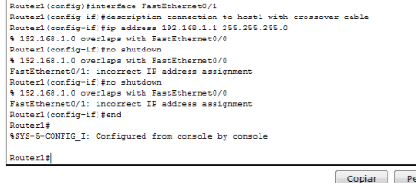
CONFIGURE LA INTERFAZ Fa0/1 DEL ROUTER.
Aplique la descripción a la interfaz del router con el comando de configuración de la interfaz, description:
Router1(config)# interface fa0/1
Router1(config.if)# description Connection to switch with straight-through cable
Router1(config.if)# ip address imp mask
Router1(config.if)# no shutdown
Router1(config.if)# end
Router1#
Busque la interfaz para que se active:
*Mar 24 19:58:59.602: %LINEPROTO-5-UPDOWN: Protocolo de línea en la interfaz
FasthEthernet0/1, estado cambiado a “arriba”

Slide 5
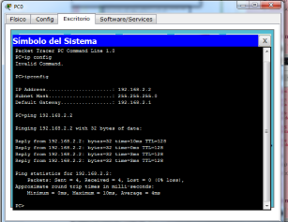
PASO3: CONFIGURE EL EQUIPO HOST
Configure el equipo host para que permita la conectividad LAN. se accede a la ventana de configuración LAN mediante el menú inicio| panel de control | conexiones de red. clic con el botón derecho del icono LAN y elija propiedades. Resalte el campo protocolo de internet y seleccione propiedad. Complete lo siguiente campos:
Direcciones IP: la primera dirección de host: 192.168.1.2
Mascara de subred: la máscara de subred:255.255.25.192
Default Gateway: dirección IP del router: 192.168.1.1
clic en aceptar y luego cerrar. Abra una ventana de la terminal y verifique las configuraciones con el comando ipoonfig

Slide 6
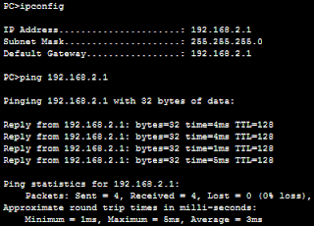
VERIFICAR LA CONECTIVIDAD DE LA RED
¿
Utilice el comando ping para verificar la conectividad de la red con el router. Si las respuesta del ping no son exitosas, diagnostique la conexión:
¿Qué comando Cisco IOS se puede emplear para verificar el estado de la interfaz? Fa0/0 y show interface f0/1
¿Qué comando de Windows se puede utilizar para verificar la conexión del equipo host? Ipconfig
¿Cuál es el cable LAN correcto para conectar el host1 y el Router1? Es con cable de conexión cruzado

Slide 7
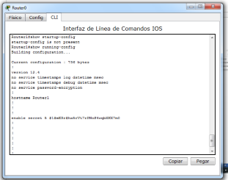
GUARDAR EL ARCHIVO DE CONFIGURACION DEL ROUTER.
Cisco IOS se refiere al almacenamiento de la configuración RAM como configuración activa al almacenamiento NVRAM como configuración de inicio. Para que las configuraciones se mantengan luego de reiniciar o suministrar energía, la configuración RAM se debe copiar en la RAM no volátil (NVRAM). Esto no ocurre de manera automática; se debe actualizar la NVRAM manualmente luego de los cambios realizados.

Slide 8
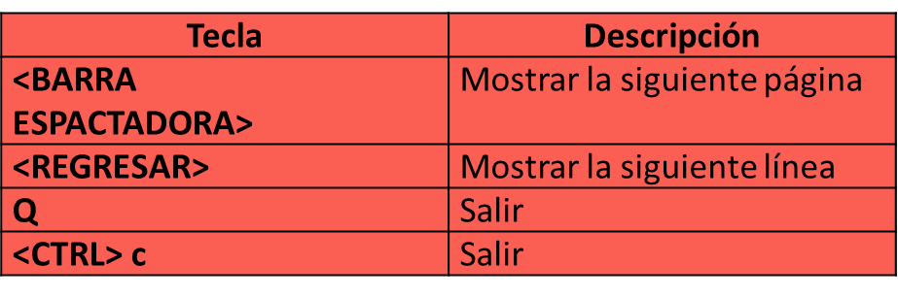
Compare las configuraciones RAM y NVRAM del router.
Utilice el comando show de Cisco IOS para ver las configuraciones RAM y NVRAM. La configuración se muestra de a una pantalla por vez. Si una línea contiene. En la siguiente lista se describe la respuesta de teclas aceptables:
comando de atajo posible que muestre los contenidos de NVRAM. Sh start
Muestra el contenido de la NVRAM. Si falta el resultado de la NVRAM, se debe a que no se ha guardado ninguna configuración:
Router1# show startup-config
Startup-config is not present
Router1#
Muestra el contenido del RAM
Router1#show runnig-config
Utilice el resultado para responder las siguientes preguntas:
¿Qué tamaño tiene el archivo de configuración? 870 bytes
¿Cuál es la contraseña secreta de enable? Contraseña secret de enable 5
¿el banner MOTD contiene la información que ingresó antes? SI
¿las descripciones de la interfaz contienen la información que ingreso antes? SI

Slide 9

Guarde la configuración en la NVRAM
guardar la configuración en NVRAM para utilizarla la próxima vez que el Router se encienda o recargue. Guarde la configuración en la NVRAM:
Router1# copy running-config startup-config
Destination filename [startup-config]? <INTRO>
Building configuration…
[OK]
atajo que copie la configuración de RAM en NVRAM: copy run start, write mem, wr mem
Revise los contenidos de NVRAM y verifique que la configuración sea la misma que la configuración en la RAM.

Slide 10
conecte el host con el switch
puerto de la consola en el switch. Asegúrese de que haya suministrado energía al switch. En HyperTerminal, presione Intro hasta que el switch responda.

Slide 11
configure la contraseña de consola.
Establezca la contraseña de acceso a la consola en class
Switch1(config)# line console 0
Switch1(config-line)# password class
Switch1(config-line)# login

Slide 12
Configure la contraseña de la línea virtual
la contraseña de acceso a la línea virtual en class. Hay 16 lineas virtuales que se pueden configurar en un swich Cisco IOS: del 0 al 15.
Switch(config-line)# line vty 0 15
Switch(config-line)# password class
Switch(config-line)# login

Slide 13

Configure la descripción de la interfaz.
Interfaz del Router 1 | Descripción
Fa0/1 | Conexión Router1
Fa0/2 | Conexión al host 2
Fa0/3 | Conexión al host3
las descripciones del interfaz del switch con el comando de configuraciones de la interfaz, descripción:
Switch1(config)# interface fa0/1
Switch1(config-if)# description connection to Router1
Switch1(config)#interface fa0/3
Switch1(config-if)# description connection to host computer 3
Switch1(config-if)# end
Switch1#

Slide 14
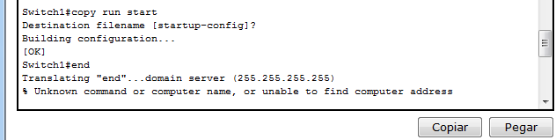
Guarde la configuración en la NVRAM
guardar la configuración en NVRAM para utilizarla la próxima vez que el switch se encienda o recargue. Guarde la configuración en la NVRAM:
Switch1# copy run start
Destination filename (startup-config)? <INTRO>
Bui1ding configuration…
[Ok]
Switch1#

